Slide 1

Didaktik des Deutschen I
Johannes Köck
koeck@mail.muni.cz
WiSe2018
2. Einheit
19.10. 2018

Slide 2
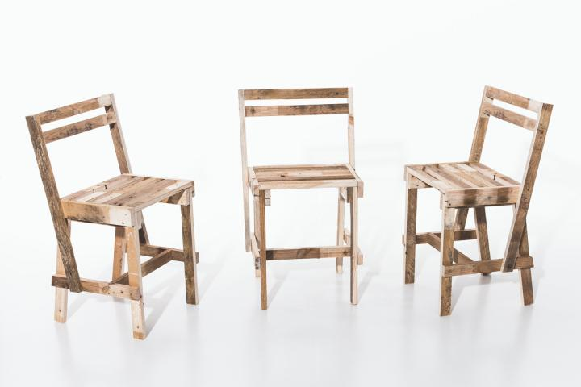
Kennenlernaktivität
Ich bin Johannes und …

Slide 3
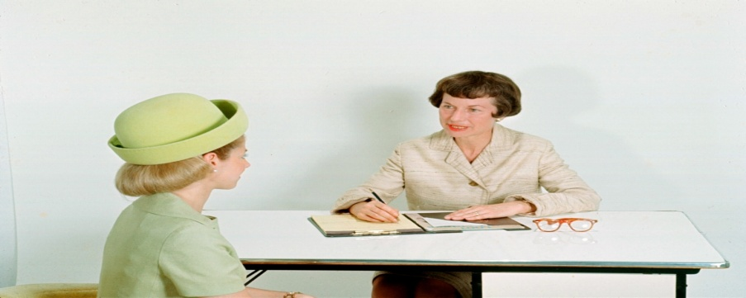
Kennenlernen
Partnerinterview
Finden sie einen Partner der die Karte hat, die zu ihrem Namen gehört (Vorname+ Nachname z.B. Karel + Gott) Was wissen sie über die Person?
Führen sie ein Partnerinterview mit ihrem Partner. Stellen Sie im dabei folgende Frage:
  Was ist deine früheste Kindheitserinnerung?
  Was ist das lauteste Geräusch, dass du jemals gehört hast?
  Wenn du jemand anders sein könntest wer würdest du sein? Welches Tier wärst du gerne? Warum?
  Wenn du nur eine Sache auf eine einsame Insel mitnehmen könntest, welche Sache wäre es?
  Wein oder Bier? / Café oder Tee?
Stellen Sie anschließend ihren Partner im Plenum vor

Slide 4
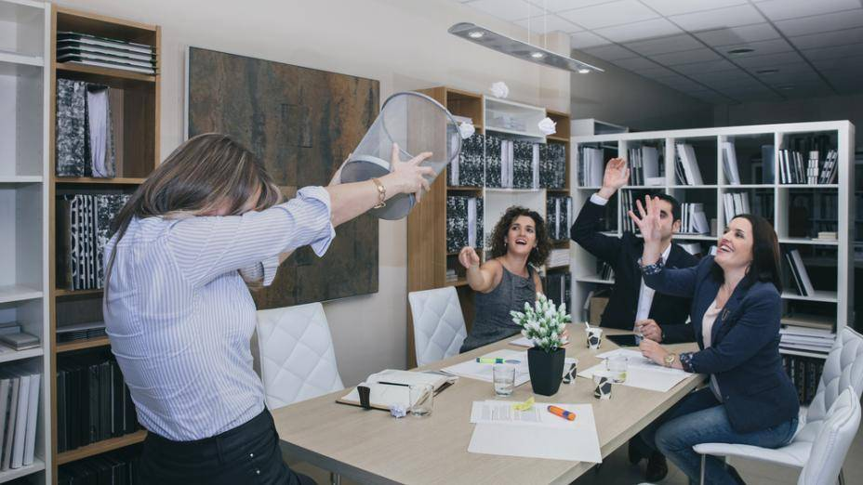
Kennenlernen
Schneeballschlacht:
Schreiben Sie drei Dinge über sich auf einen weißen Zettel
Zerknüllen Sie den Zettel
Dann werfen wir alle auf Kommando die Zettel in eine Richtung
Versuchen Sie nun durch fragen herauszufinden, wer die Person ist, die die drei Dinge über sich auf den Zettel geschrieben hat

Slide 5
Kennenlernen
Wir verteilen unsere 3 Gegenstände blind im Raum.
Jetzt nimmt jeder/jede 3 Gegenstände und überlegt warum diese zu einer bestimmten Person passen könnten.
Jetzt nimmt jede Person ihre/seine Gegenstände und erklärt warum sie/er diese gewählt hat.

Slide 6

Kennenlernen
Kennen Sie weitere Kennenlernspiele/Aktivitäten die wir im Unterricht verwenden können?

Slide 7

Der Lehrberuf – Vorurteile?

Slide 8


Slide 9


Slide 10


Slide 11


Slide 12
Finden Sie die (Vor)-Urteile zutreffend?
Warum (Nicht)?!
Betrachten Sie nun im Vergleich die 3 typischen Gegenstände für den Lehrberuf, die sie mitgenommen haben.

Slide 13
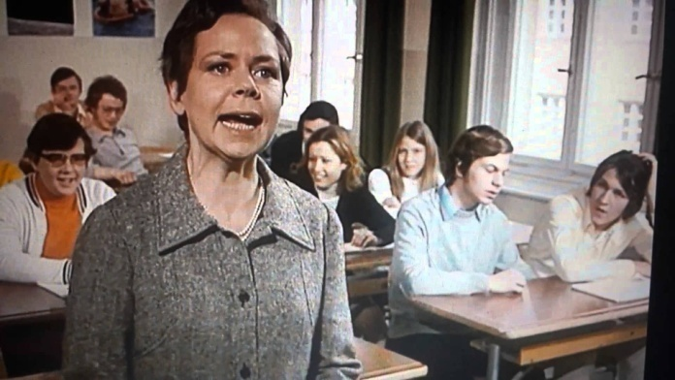
Lehrer_innen im Film
Vergleicht die beiden Darstellung von Schule und „Lehrer_innen“
https://www.youtube.com/watch?v=ENzu8V4XKU8
https://www.youtube.com/watch?v=_rJKHTjVaFk

Slide 14
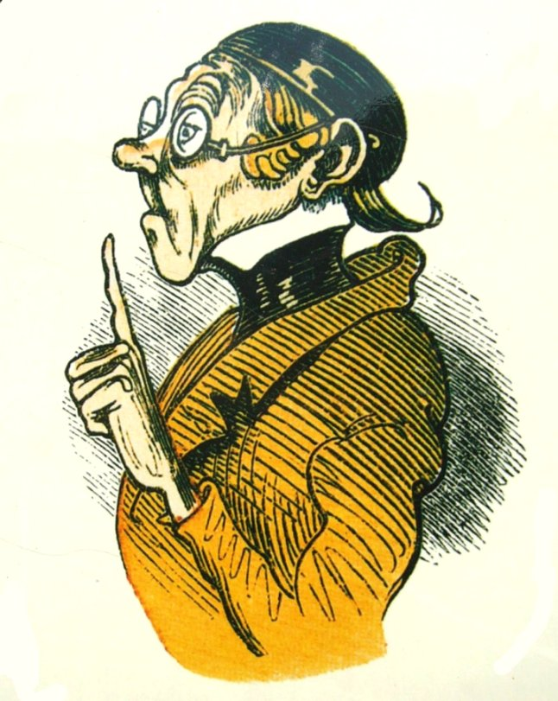
Poster I
Bilden Sie 4er Gruppen und:
Diskutieren Sie woher die gesellschaftlichen Vorurteile über den Lehrberuf herkommen könnten?
Was ist (nicht)reizvoll am Lehrberuf?
Was zeichnet einen guten/eine gute Lehrer_in aus?
Gestalten Sie Plakate

Slide 15
Der/die gute Lehrer_in
bewusst, kompetent, verständnisvoll, eloquent, humorvoll, hilfsbereit, optimistisch, geduldig, kreativ, empathisch, kreativ, moralisch, systematisch, glücklich, zufrieden, selbstkritisch, globales Wissen, zukunftsorientiert, „streng“, herausfordernd, gerecht, anspruchsvoll, …..
Was fehlt? Fehlt was?
Versucht die Begriffe in übergeordnete
Kategorien einzuordnen (Plakate)

Slide 16
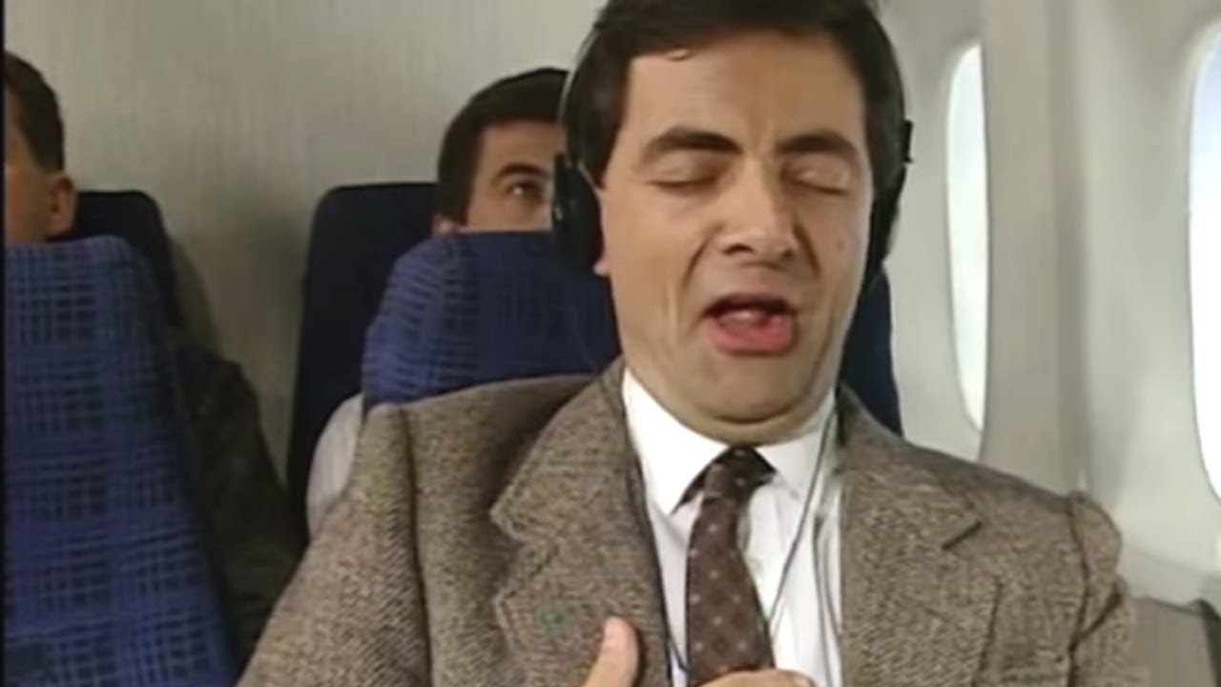
Zur Auflockerung
Was ist hier verbesserungswürdig?
https://www.youtube.com/watch?v=bEJ8V_Cnx6I
Wie könnte man Video im Unterricht einsetzen?

Slide 17
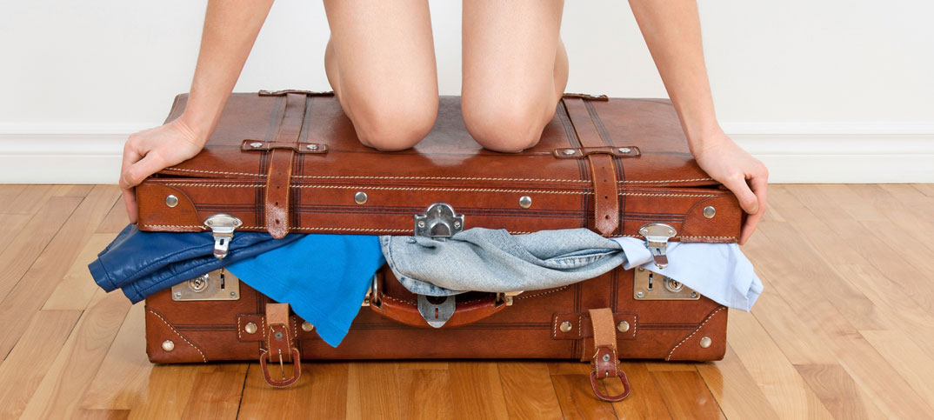
Ich packe meinen Koffer und…
Ich werde Lehrer_in und …

Slide 18
Inhalte Didaktik
Zielgruppe: Das Seminar richtet sich an angehende Lehrende und vermittelt grundlegende Didaktik-Kenntnisse. Neben Unterrichtsprinzipien und der Planung und Gestaltung, Vor- und Nachbereitung von Unterricht, werden die rezeptiven und produktiven 5 Fertigkeiten Lesen, Hören, Sprechen, Schreiben, Hör-Seh-Verstehen (Arbeit mit Film) , theoretisch dargestellt, vermittelt und in verschiedene Methodenkonzepte eingeordnet. Geplant sind sowohl die Lektüre verschiedener Fachtexte zu den Fertigkeiten, als auch praxisbezogene Unterrichtssimulationen, die im Plenum diskutiert werden sollen.

Slide 19
Grobziel: Die Lernenden haben einen grundlegenden Überblick und Kenntnisse der 5 Fertigkeiten und verfügen über theoriebasiertes Basiswissen durch die Grundlagenlektüre. • Praktische Anwendungsmöglichkeiten (-prinzipien) werden für die konkreten Unterrichtssituationen erarbeitet und erprobt.

Slide 20
Inhalte: 1. Fremdsprachenunterricht im Allgemeinen - Methodik, Didaktik - Begriffsbestimmung;Planung, Prinzipien • 2. Die Methoden des Fremdsprachenunterrichts im historischen Wandel; ein Überblick:
a) Die Grammatik-Übersetzungs-Methode und die direkte Methode
b) Die audiolinguale und audiovisuelle Methode
c) Die kommunikativ-pragmatische Methode
d) Der interkulturelle Ansatz •
e) Der migrationspädagogische Ansatz

Slide 21

3. Ausspracheschulung
4. Grammatik im Fremdsprachenunterricht •
5. Wortschatz und Wortschatzvermittlung im DaF
6. Leseverstehen
7. Hörverstehen
8. Hör-Seh-Verstehen
9. Sprechen
10. Schreiben

Slide 22
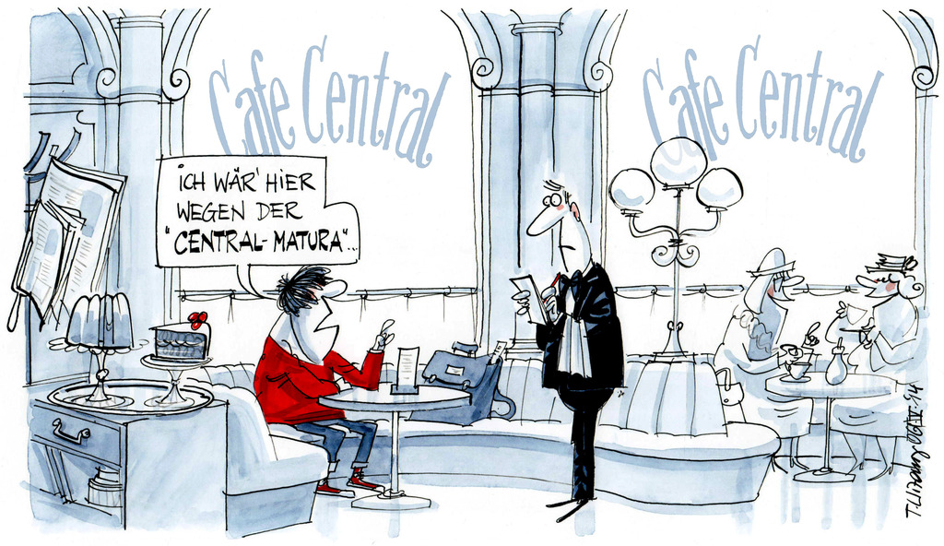
Leistungsnachweis
Simulation, Präsentation, mündliche Prüfung

Slide 23
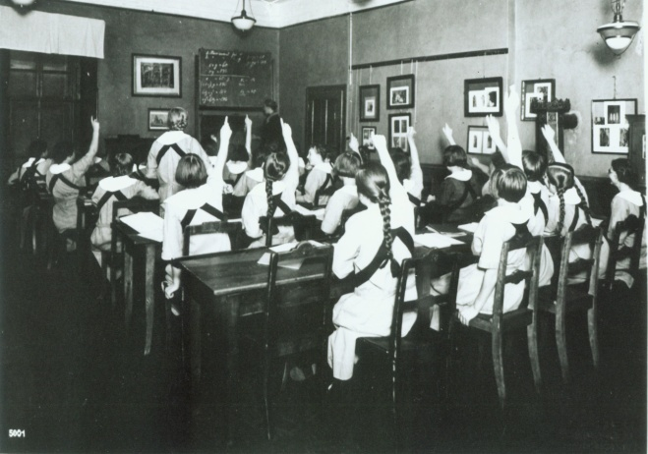
Erinnert euch an eure Unterrichtserfahrungen:
Was lief (besonders)gut, was nicht?
Was braucht ihr noch für euren Unterricht?
Was sollen wir in diesem Semester machen?
Einigt euch auf 5 Punkte

Slide 24
Was ist euch wichtig?
Lehr/Lernmaterialien
Unterrichtsprinzipien
Motivation
Fehlerkorrektur … ETC.

Slide 25

Prinzipien
Überlegen Sie erst alleine im Stillen, dann zu Viert:
Welche Prinzipien braucht Unterricht?
Einigen Sie sich auf 7 goldene Prinzipien

Slide 26

Prinzipien eines Sprachenunterrichts
Lesen sie den Text von Faistauer und Fritz
Tauschen sie sich 5 Min mit Person aus (dreifacher Wechsel (Variante authentisches Lesen)
Erarbeiten Sie nun zu Viert die Unterschiede (ihre Prinzipien und die der Autor_innen)

Slide 27
Authentisches Lesen
Individuelles Lesen (ca. 3-4 Minuten, je nach Länge des Textes)
Informationsaustausch (2er Gruppen)
Individuelles Lesen (ca. 3-4 Minuten)
Informationsaustausch (in neuer personeller Zusammensetzung)
Individuelles Lesen (Unterstreichen von max. 5 Wörtern)
Informationsaustausch Gemeinsames Wörterbuch
Individuelles Lesen Ev. Nochmals Informationsaustausch und gem. Wörterbuch
Abschließende individuelle Lektüre
KEINE Folgeübungen und Überprüfungsfragen!!!

Slide 28

Heiße Kartoffel/ Heißer Erdapfel
Sie hören Musik und werfen einander den Ball zu. Wer den Ball in dem Moment hält, in dem die Musik stoppt scheidet aus
JOKER (ein Prinzip des Faistauer/Fritz Textes nennen)

Slide 29

Kontrastfolie
Lesen Sie nun den „Fortsetzungstext “Prinzipien des Sprachunterrichts – reloaded, oder doch eher andersrum“
Was ist anders, wie hat die Perspektive sich verändert?
Tauschen Sie sich in 4-er Gruppen aus

Slide 30
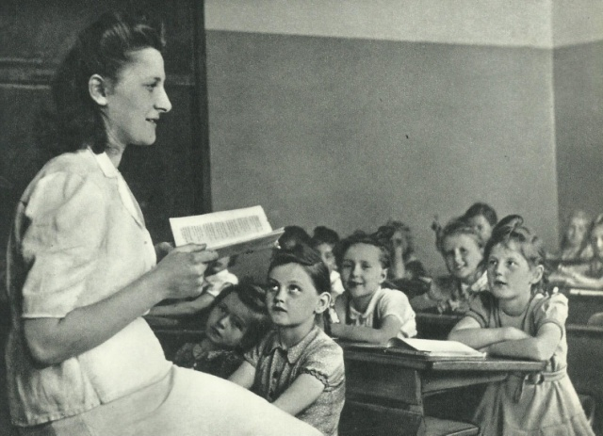
Der, die gute Lehrer_in
Erinnert euch noch Mal an eure Punkte auf den Plakaten
Vergleicht jetzt, ergänzt mit Hilfe des Textes von Ludger Schiffler
Aus der Sicht der Schüler_innen,
Rolle als: Zensor, Disziplinator, Placebo- und Hawthorne Effekte
Wie motiviere ich Schüler_innen

Slide 31
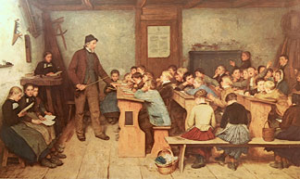

Slide 32
Schule im Wandel der Zeit
Wie wird Schule dargestellt?
Was „gefällt“ euch besser?
Was hat sich „verbessert“, „verschlechtert“
Welche Punkte aus der „alten Schule“ könnten übernommen werden in der heutigen Schule?
https://www.youtube.com/watch?v=11nA4fNwvBQ

Slide 33

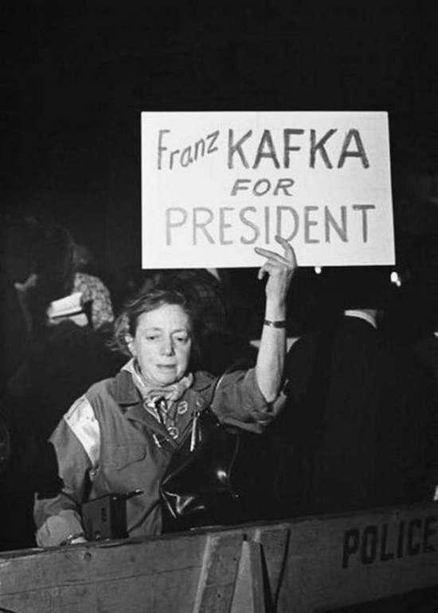
Hausaufgabe
Schultütentext
Text aus der Perspektive der Schultüte an Sie und rekapitulieren Sie ihre Schulzeit
Brief an den „Hass oder Lieblingslehrer“
Bitte den Text in 2-er Gruppen besprechen, dann tauschen und antworten

